Slide 1



Microservicios
Nivel Básico
Instructor: Carlos Carreño
ccarrenovi@gmail.com

Slide 2
Modulo 8. Probando la API con Swagger
Objetivo: Entender cómo documentar y probar APIs REST con Swagger usando Spring Boot.
Duración: 1 h

Slide 3
Introducción a Swagger
Swagger es un conjunto de herramientas que te permite:
Documentar tu API REST automáticamente.
Probar los endpoints directamente desde un navegador.
Generar clientes HTTP en distintos lenguajes (Java, Python, JS, etc.).
Generar documentación Open API compatible (es un estándar).

Slide 4
Componentes de Swagger
Swagger UI
Swagger Editor
Swagger Codegen
Open API
Notes:
Componentes:
Swagger UI Interfaz web interactiva para explorar y probar endpoints REST.
Swagger Editor Editor web para diseñar archivos OpenAPI/Swagger.
Swagger Codegen Generador de código cliente o servidor a partir de especificaciones OpenAPI.
OpenAPI Especificación que describe los endpoints, parámetros, respuestas, etc. (antes se llamaba Swagger Specification).

Slide 5
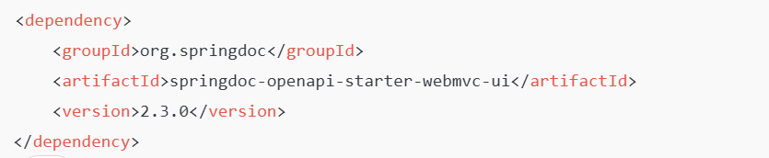
Configurar Swagger en Spring Boot
Dependencia Maven (Springdoc OpenAPI)

Slide 6
Documentando una API Rest con Swagger
Anotaciones
Anotación | Uso
@OpenAPIDefinition | Personaliza info general de la API.
@Operation | Describe un endpoint específico.
@ApiResponse, @ApiResponses | Define posibles respuestas HTTP.
@Parameter | Documenta un parámetro individual.
@Schema | Describe un modelo (DTO).

Slide 7
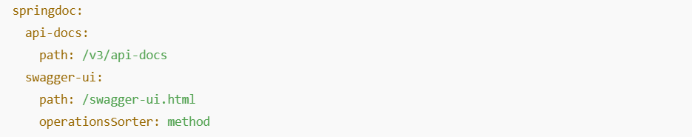
Swagger: Titulo de la documentación
Agrega un archivo application.yml para definir el título de la documentación:
Si usas seguridad con JWT, puedes configurarlo para probar endpoints protegidos desde Swagger.
Puedes exportar la definición Open API (/v3/api-docs) para usarla con Swagger Codegen.

Slide 8
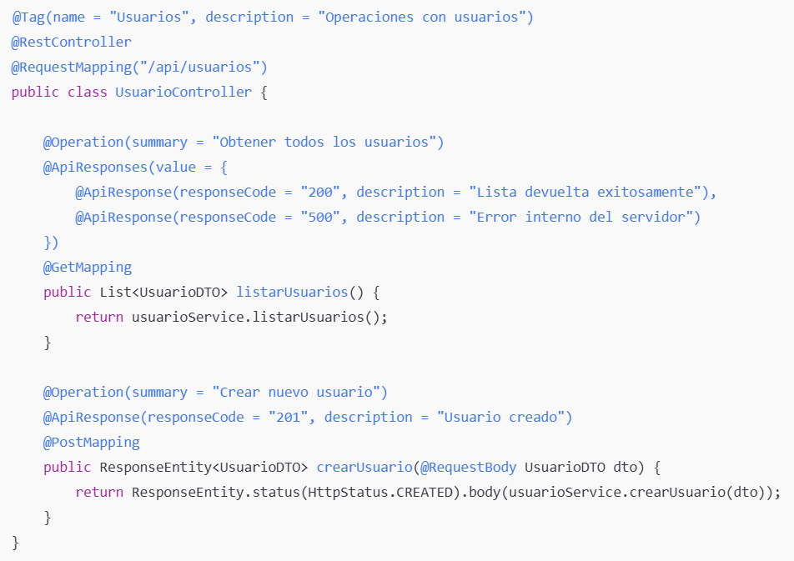
Ejemplo: Swagger

Slide 9
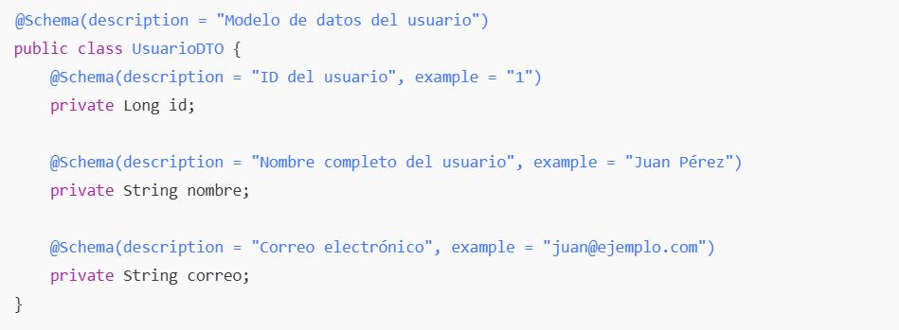
Ejemplo: Swagger
Usando esquema @Schema

Slide 10

Probando la API Rest con Swagger
Acceder a Swagger UI

